Slide 1
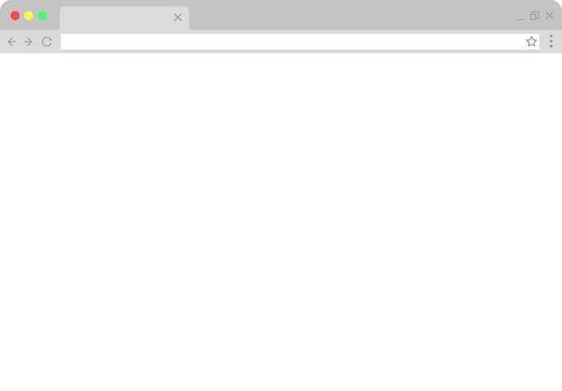


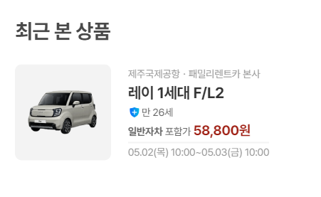
Nav
LOGO
렌트카
게시판
마이페이지
로그인
AD
대여 일자 선택
검색
검색
보험 선택
검색
footer
LOGO
고객센터 000-0000
대표 : OOO
주소 : ㅁㅁㅁㅁㅁㅁ
Notes:
메인 페이지

Slide 2
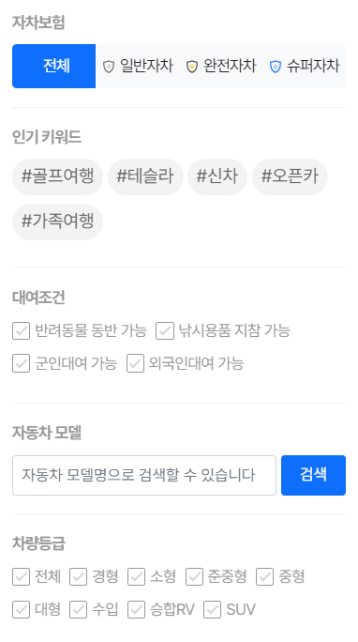
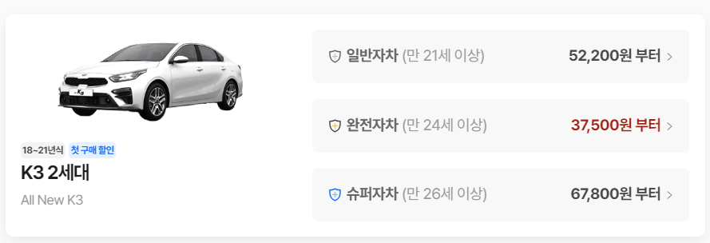
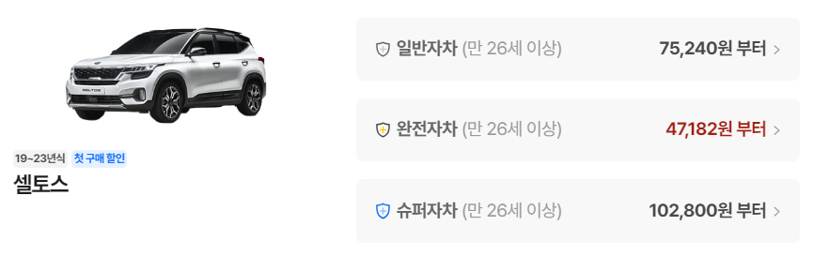
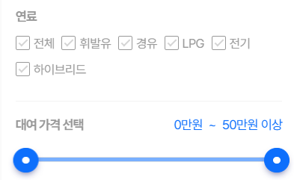
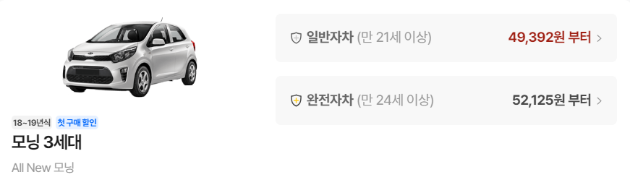
Nav
LOGO
렌트카
게시판
마이페이지
로그인
footer
LOGO
고객센터 000-0000
대표 : OOO
주소 : ㅁㅁㅁㅁㅁㅁ
Notes:
차량 검색 페이지

Slide 3
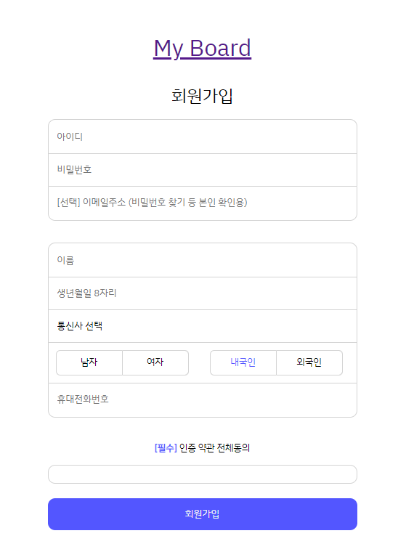
Nav
LOGO
렌트카
게시판
마이페이지
로그인
footer
LOGO
고객센터 000-0000
대표 : OOO
주소 : ㅁㅁㅁㅁㅁㅁ
Notes:
회원가입 페이지

Slide 4
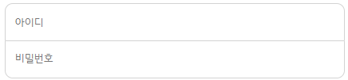
Nav
LOGO
누르면 메인으로
로그인
AD
footer
LOGO
고객센터 000-0000
대표 : OOO
주소 : ㅁㅁㅁㅁㅁㅁ
Notes:
로그인 페이지

Slide 5
Nav
LOGO
렌트카
게시판
마이페이지
로그인
차량명
대여 기간
운전자 정보
이름
예약정보
생년월일
휴대폰 번호
이메일
주의 사항
결제 정보
footer
LOGO
고객센터 000-0000
대표 : OOO
주소 : ㅁㅁㅁㅁㅁㅁ
Notes:
예약 페이지

Slide 6
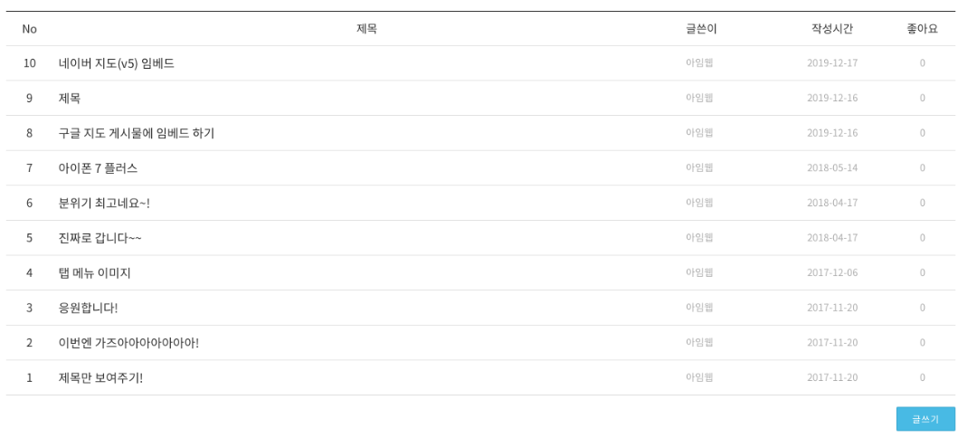
Nav
LOGO
렌트카
게시판
마이페이지
로그인
자유게시판
공지사항
게시판
footer
LOGO
고객센터 000-0000
대표 : OOO
주소 : ㅁㅁㅁㅁㅁㅁ
Notes:
게시판 페이지

Slide 7
Nav
LOGO
렌트카
게시판
마이페이지
로그인
마이페이지
예약 내역
예약내역
예약 내역
고객 센터
자주 묻는질문
1:1 채팅 문의
전화문의
고객센터
footer
LOGO
고객센터 000-0000
대표 : OOO
주소 : ㅁㅁㅁㅁㅁㅁ
Notes:
마이 페이지

